Slide 1
Microsoft word
Oleh:
Siti Fauziah
0901125210
Matematika III-H

Slide 2
Pengertian
Microsoft Word (MS Word) merupakan program pengolah kata yang banyak dipakai saat ini.
Hal ini dipengaruhi oleh faktor
fasilitas yang disediakan, kemudahan dalam menggunakan, hasil yang diperoleh,
tampilan yang menarik dan lain sebagainya.

Slide 3
Microsoft Word, selanjutnya disebut Word 2000 merupakan pengembangan dari versi sebelumnya yang mengalami banyak perobahan dan perbaikan disana sini sehingga lebih fleksibel digunakan dan menyediakan fasilitas penuh terhadap akses
internet dari setiap program aplikasinya. Kemampuan dalam membuat tabel,menyisipkan program lain ke program Word 2000 dan fasilitas lainnya yang akan bahas lebih lanjut, telah menghantarkan Word 2000 sebagai program aplikasi pengolah kata yang mutakhir saat ini.

Slide 4
Memulai Word 2000
Aktifkan Komputer terlebih dahulu.
• Klik tombol Start yang ada pada batang taskbar.
• Muncul sejumlah menu, pilih Program.
• Klik Microsoft Word.
• Tunggu hingga tampil layar Microsoft Word yang masih kosong. (Lihat Gambar 2.1)
• Microsoft Word siap untuk digunakan.

Slide 5
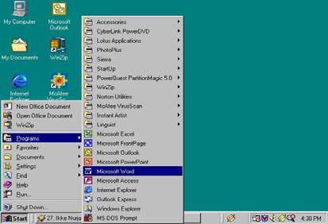
Cara mengaktifkan Microsoft Word

Slide 6
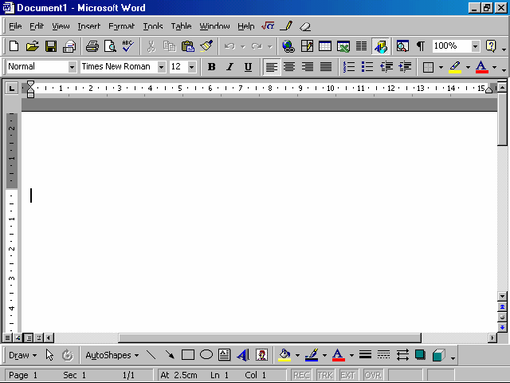
Mengenal Elemen Jendela MS-Word.
Jendela Microsoft Word

Slide 7
Menu Bar, berisi daftar menu yang dapat kita gunakan, dimana menu ini mempunyai sub menu masing-masing sesuai dengan fungsi dari menu induknya.
gambar menu bar

Slide 8
2. Toolbar Standar, merupakan kumpulan icon-icon standar yang disediakan oleh Word 2000 secara otomatis. Walaupun begitu icon dari toolbar ini juga dapat kita tambah atau dikurangi sesuai keperluan.
Gambar toolbar standar
Gambar kumpulan nama icon

Slide 9
3. Toolbar Formatting, termasuk toolbar default yang disediakan oleh Word 2000. Toolbar ini berisi kumpulan icon-icon yang berfungsi dalam pemformatan pada Word 2000.
Gambar toolbar formating

Slide 10
4. Ruler, sesuai dengan namanya, bagian ini berfungsi sebagai alat bantu dalam penentuan margin (batas) dari lembar kerja. Apakah batas kiri, kanan,paragraph dan lain-lain. Ruler ini dapat kita atur ukurannya, apakah centimeter, inchi, millimeter, points atau pica.

Slide 11
5. Scrollbar, berfungsi untuk menggeser layar kerja. Jika menggeser layar kerja ke kiri atau ke kanan gunakan horizontal scroll bar, atau menggeser layar kerja ke atas dan ke bawah gunakan vertical scroll bar.

Slide 12
Mengakhiri Word 2000
1. Simpan terlebih dahulu lembar kerja Anda.
2. Kemudian pilih salah satu langkah untuk mengakhiri penggunaan Word 2000 berikut ini ;
• Pilih dan klik File, Exit, atau
• Klil tombol Close (X) yang berada pada pojok kanan atas jendela Word, atau
• Klik ganda icon kontrol menu yang berada pada pojok kiri atas jendela, atau
• Tekan tombol Alt+F4
3. Tunggu sampai jendela Word 2000 ditutup.

Slide 13
Membuat Dokumen Baru
Ada dua cara , yaitu ;
1. Mengaktifkan Word 2000 dari menu Start (lihat sub menu memulai Word 2000 diatas). Jika cara ini kita pilih berarti kita mengaktifkan 2 layar Word 2000 dengan nama yang berbeda.

Slide 14
2. Meng-klik menu File lalu pilih dan klik Newpada kotak dialog New pilih tab general dan klik Blank Document lalu klik OK. Pada layar ini kita juga dapat membuka berbagai format surat, memo, web pages dan lain sebagainya. Untuk melihat masing-masingnya kita tinggal meng-klik jenis format yang diinginkan yang terletak sejajar dengan tab general.

Slide 15
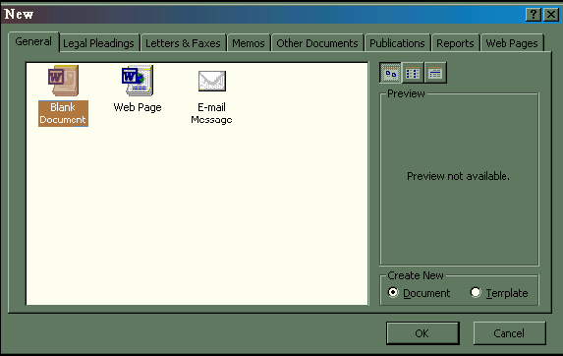
Gambar 2.7. Membuat Dokumen Baru

Slide 16
Menggeser Insertion Point (kursor)
Insertion point sama dengan kursor, perbedaanya terletak bentuknya. Kalau insertion point berupa garis tegak (I) yang berkedip-kedip terdapat pada aplikasi windows sedangkan kursor adalah garis rebah (-) yang berkedip-kedip yang terdapat pada aplikasi DOS.

Slide 17
Insertion point berfungsi sebagai penunjuk lokasi tempat memulai pengetikan atau menandai teks. Agar kita bergerak dengan cepat dalam suatu dokumen yang besar, maka kita harus tahu apa saja perintah untuk menggeser insertion poin ini.

Slide 18
kita juga dapat mengeser insertion point ini dengan menggunakan mouse, dengan cara meng-klik pada daerah yang diinginkan, tentunya hal ini hanya dapat kita lakukan pada layar yang tampak saja. Untuk mengatasi ini kita juga dapat menggunakan tombol vertical scroll bar atau horizontal scroll bar yang terdapat pada bagian kanan dan bawah layar dengan symbol . Ingat : Tombol ini hanya berfungsi untuk menggeser layar bukan untuk memindahkan insertion point. Cara yang paling cepat adalah dengan ;
1. Klik menu Edit
2. Pilih dan Klik Submenu Go To
3. Maka akan tampil jendela Find and Replace

Slide 19
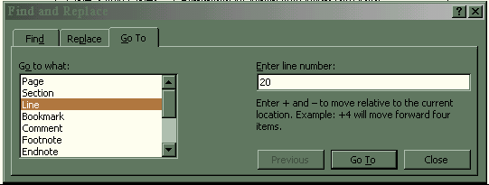
Gambar 2.8. Jendela Find and Replace

Slide 20
4. Pada kotak pilihan go to what, kita dapat menentukan jenis pemindahan yang diinginkan. Misalkan kita klik Line
5. Pada Enter line number kita isikan 20, lalu klik go to
6. Maka insertion point sekarang berada pada baris ke 20.

Slide 21
Memisahkan Paragraf
Letakkan insertion point pada kalimat yang akan dipisahkan, lalu tekanlah tombol enter.

Slide 22
Menggabungkan paragraph
Menggabungkan paragraph dapat dilakukan dengan menghapus lambang enter yang terdapat pada akhir suatu paragraph. Untuk memunculkan lambang ini pada layar kerja, kliklah icon tersebut yang terdapat pada toolbar standar.

Slide 23
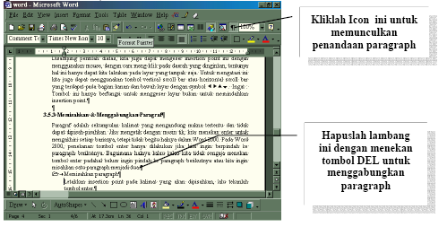
Gambar 2.9. Menggabungkan Paragraf

Slide 24
Menandai Teks (blok)
Jika kita ingin mengcopy, memindahkan, atau menghapus sekelompok kalimat maka kita sebaiknya menandai teks tersebut terlebih dahulu dengan tujuan untuk mempercepat proses. Menandai teks berarti kita mem-blok suatu teks sehingga warnanya berbeda dengan yang lain.

Slide 25
Menandai suatu teks dapat kita lakukan dengan dua cara :
1. Menggunakan Keyboard, tombol yang digunakan adalah ;

Slide 26
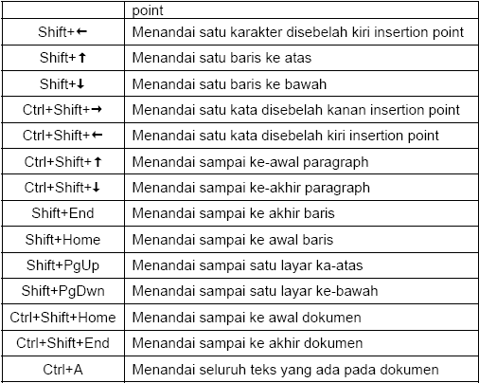

Slide 27
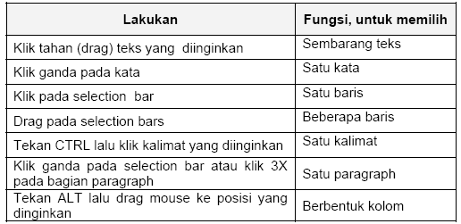
2. Menggunakan Mouse

Slide 28
Meng-copy Teks
Untuk meng-copy suatu teks dapat dilakukan dengan cara sbb;
• Tandailah teks yang akan dicopy
• Klik menu Edit lalu klik Copy (atau klik icon copy)
• Pindahkan insertion point ke lokasi pengcopian.
• Klik menu Edit lalu klik Paste (atau klik icon paste).

Slide 29
Atau dengan cara ;
• Tandailah teks yang akan dicopy
• Tekan Ctrl+Drag teks tersebut dan geser mouse kelokasi tujuan pengcopian.

Slide 30
Atau dengan cara lain;
• Tandailah teks yang akan dicopy
• Tekan Ctrl+C
• Bawa insertion point ke daerah tujuan
• Tekan Ctrl+V

Slide 31
Menghapus Teks
Menghapus teks dapat kita lakukan sbb;
• Tandailah teks yang akan dihapus.
• Klik menu Edit lalu klik Cut (atau klik icon Cut, gambar gunting).

Slide 32
Atau dengan cara ;
1. Tandailah teks yang akan dihapus
2. Tekan tombol Delete
3. Memindahkan Teks
Langkah-langkah untuk memindahkan teks ;
• Tandailah terlebih dahulu teks yang akan dipindahkan
• Klik menu Edit lalu klik Cut (atau klik icon Cut)
• Pindahkan insertion point ke daerah tujuan
• Klik menu Edit lalu klik Paste (atau klik icon Paste)

Slide 33
Atau dengan cara ;
• Tandailah terlebih dahulu teks yang akan dipindahkan.
• Drag teks tersebut dan geser mouse kelokasi yang baru.

Slide 34
Atau dengan cara lain;
• Tandailah terlebih dahulu teks yang akan dipindahkan
• Tekan Ctrl+X
• Bawa insertion point ke daerah tujuan
• Tekan Ctrl+V

Slide 35
Untuk membatalkan perintah, dapat dilakukan sbb;
• Klik menu Edit
• Klik Undo
Atau ; cukup dengan meng-klik icon undo (gambar panah melengkung ke-kiri yang terdapat pada toolbar standard). Atau dengan menekan tombol Ctrl+Z

Slide 36
Untuk mengulangi perintah, dapat dilakukan sbb;
• Klik menu Edit
• Klik Redo Atau ; cukup dengan meng-klik icon redo (gambar panah melengkung ke-kanan yang terdapat pada toolbar standard).

Slide 37
Mencari dan Mengganti Teks
Pada suatu dokumen yang besar tentu kita akan kesulitan untuk mencari suatu kata tertentu atau mencari sambil mengganti kata/kalimat tersebut secara langsung. Anda jangan khawatir jika mengalami hal ini, karena untuk tujuan ini Word 2000 telah menyediakan dua fasilitas, yaitu ; Find dan Replace

Slide 38
Find, digunakan untuk mencari suatu kata/kalimat tertentu berdasakan kriteria yang ditentukan. Untuk mengaktifkan fasilitas ini kita tinggal klik menu Edit. lalu klik Find, maka akan keluar jendela find sbb;

Slide 39
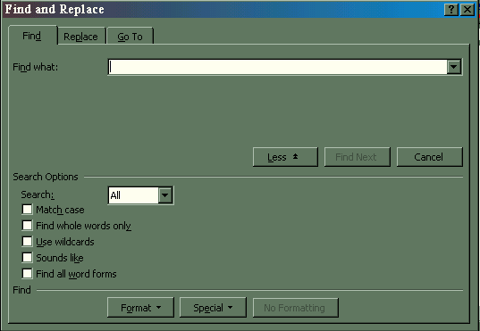

Slide 40
Keterangan :
1. Pada option Find what diisikan kata/kalimat yang akan di cari, misal ‘aku’
2. Pada Search Option kita dapat menentukan arah pencarian yaitu ;
• All, mencari dari awal hingga akhir dokumen. (defaultnya ALL)
• Up, mencari keawal dokumen mulai dari posisi insertion point.
• Down, mencari keakhir dokumen mulai dari posisi insertion point.

Slide 41
3. Pada option Search:, terdapat 5 metode yaitu ;
• Match case, mencari kata/kalimat yang betul-betul mirip dengan kata/kalimat yang dicari.
• Find whole words only, mencari kata/kalimat tanpa memperhatikan huruf besar atau kecil.
• Use wildcards, mencari kata/kalimat dengan menggunakan metode
wildcards (?). Misalnya kita mancari tiga digit huruf yang awal ‘ak’ maka
gunakan wildcards dengan cara ‘ak?’, maka seluruh kata yang terdiri dari
tiga karakter dengan huruf awalnya ‘ak’ akan ditemukannya. Metode
pencarian ini memperhatikan huruf kecil dan besar. Maka kata ‘AKU’
tidak akan ditemukan dengan metode ini, karena menggunakan huruf
besar sedangkan yang dicari adalah ‘ak?’ huruf kecil dengan digit
ketiganya bebas.
• Sounds like, mencari kata/kalimat yang mirip dan hampir mirip dengan
kata/kalimat yang dicari. Misalnya kita mencari kata ‘Aku’ maka kata
‘Ak’ juga akan ditemukannnya karena hampir mirip.
• Find all words forms, mencari seluruh kata/kalimat yang mempunyai bentuk/format yang sama.

Slide 42
4. Setelah menentukan metode pencariannya, maka kliklah Find Next untuk memprosesnya.
5. Jika pencarian selesai, maka akan muncul kotak pesan, Gambar 2.11.

Slide 43
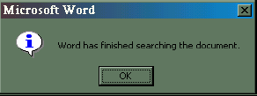

Slide 44
6. Klik OK untuk menutup kotak dialog tersebut.
• Replace, adalah suatu proses pencarian teks dengan cara langsung menggantikan kata/kalimat yang dicari dengan kata/kalimat yang ditentukan.
Untuk menggunakan fasilitas, ikutilah langkah-langkah berikut ;
1. Klik menu Edit, lalu Klik Replace
2. Maka akan tampil jendela replace, Gambar 2.12.

Slide 45
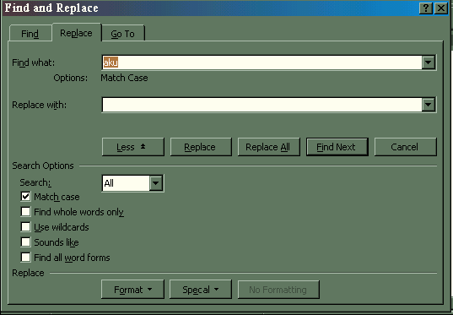

Slide 46
3. Pada option Find what kita ketikkan kata/kalimat yang dicari dan diganti. Misalnya kita mencari kata ‘AKU’ dan ganti dengan ‘MY’, maka Ketikkan ‘AKU’ pada option ini.
4. Option Replace with diisi dengan kata/kalimat pengganti. Pada contoh diatas kita isi dengan ‘MY’

Slide 47
5. Klik Replace untuk mengganti satu persatu, atau klik Replace All untuk mengganti secara keseluruhan dan klik Find Next untuk mencari kata berikutnya.
6. Sedangkan option lainnya sama dengan yang dijelaskan pada bagian Find diatas.

Slide 48
Menyimpan Dokumen
Lembar kerja (document) yang kita buat dapat disimpan pada harddisk atau disket dengan cara sebagai berikut ;
1. Pilih dan klik menu File, Save atau tekan Ctrl+S. Jika Anda menyimpan document tersebut untuk pertama kali, kotak dialog Save As akan ditampilkan seperti Gambar 2.13.

Slide 49
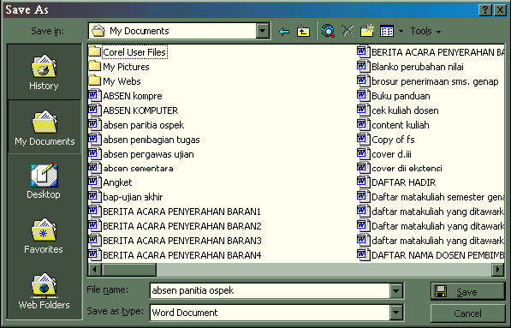

Slide 50
2. Pada tombol daftar pilihan Save in, pilih dan klik drive atau folder yang diinginkan.
3. Pada kotak isian File name, ketikkan nama file yang Anda inginkan.
4. Klik tombol perintah Save untuk memproses penyimpanannya.

Slide 51
Catatan ;
1. Dibawah pilihan Save in terdapat icon-icon alamat yang sering digunakan untuk menyimpan data. Anda dapat langsung meng-klik icon tersebut jika Anda ingin menyimpan data pada icon tersebut.
2. Jika diperlukan Anda juga dapat memilih jenis dan bentuk format penyimpanan file pada tombol daftar pilihan Save as type.
Disamping cara di atas, kita juga dapat menyimpan dokumen dengan langsung meng-klik icon save (gambar disket) yang terdapat pada toolbar standar.

Slide 52
Membuka Dokumen Lama
Banyak cara yang dapat kita gunakan untuk membuka kembali dokumen lama (yang pernah disimpan).
1. Menggunakan Menu File-Open.
Dilakukan dengan cara meng-klik menu File lalu pilih dan klik Open.
2. Menggunakan Icon Open.
Dengan cara meng-klik icon open dengan gambar

Slide 53
3. Menggunakan Menu Documents. Cara ini dilakukan dengan meng-klik tombol Start yang ada ditaskbar, pilih menu Documents, maka akan muncul sejumlah nama file yang pernah kita buka. Klik nama file yang akan kita buka tersebut.

Slide 54
Menyimpan Dokumen Dengan Nama Lain
Lembar kerja (dokumen) yang pernah disimpan ingin kita simpan lagi dengan nama lain karena ada beberapa perubahan terhadap dokumen tersebut. Untuk menyimpan dokumen dengan nama lain dapat dilakukan dengan cara meng-klik
menu File lalu pilih dan klik Save As. Kemudian ketikkan nama baru yang dinginkan,lalu klik Save untuk memproses penyimpanannya.

Slide 55
Pengaturan Dokumen
Pengaturan Halaman Dokumen (Page Set-Up)
Agar dokumen yang kita kerjakan dapat dicetak sesuai dengan yang kita
inginkan, maka mutlak diperlukan pengetahuan tentang tata cara pengaturan
dokumen ini. Apa saja yang dapat kita lakukan terhadap pengaturan halaman
dokumen ini ?. Untuk menjawabnya, mari kita lakukan sbb;

Slide 56
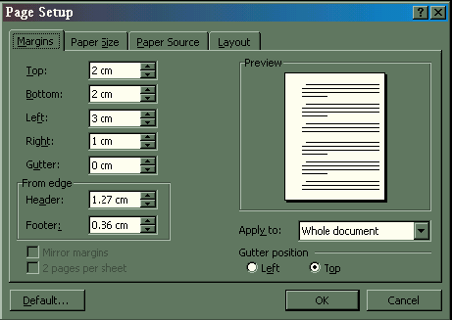
1. Klik menu File, lalu pilih dan klik menu Page Setup. 2. Tunggu sampai muncul kotak dialog Page Setup seperti Gambar 2.14.

Slide 57
Keterangan :
1. Tab Margin, digunakan dalam pengaturan batas halaman, headers, footers dan pengaturan pencetakan model buku (cetak bolak balik). Untuk menaikan ukuran klik symbol  atau untuk menurunkan ukuran klik symbol .
• Top, digunakan untuk mengatur batas atas dokumen mulai dari tepi atas kertas. Bottom, digunakan untuk mengatur batas bawah dokumen mulai dari tepi bawah kertas.
• Left, digunakan dalam pengaturan batas kiri dokumen mulai dari tepi kiri kertas.

Slide 58
• Right, digunakan untuk pengaturan batas kanan dokumen mulai dari tepi kanan kertas.
• Gutter, digunakan untuk memberikan jarak tertentu dari tepi kiri kertas atau tepi atas kertas dengan tujuan untuk memberikan lokasi kosong untuk penjilidan. Pengaturan posisi dari gutter ini kita tentukan pada bagian pilihan Gutter posistion yang menyediakan dua alternatif posisi, yaitu posisi kiri (left) atau atas (top)

Slide 59
• Header, digunakan untuk pengaturan posisi dari catatan kepala (header) mulai dari tepi atas kertas.
• Footer, digunakan untuk pengaturan posisi dari catatan kaki (footer) mulai dari tepi bawah kertas.
NB. Header dan footer ini akan otomatis tampil pada setiap halaman dokumen. Seperti pada buku ini yang jadi header adalah kata ‘Microsoft Word’’ dan garis tebal dibawahnya, sedangkan yang jadi footer adalah tulisan ‘Labor Komputer Program Ekstensi FEUA’ dan nomor halaman dengan garis tebal diatasnya.

Slide 60
• Mirror Margin, pengaturan batas halaman secara timbal balik sehingga dapat dicetak secara timbal balik. Biasanya digunakan jika kita ingin mencetak dokumen secara timbal balik dengan hasil seperti buku cetak.

Slide 61
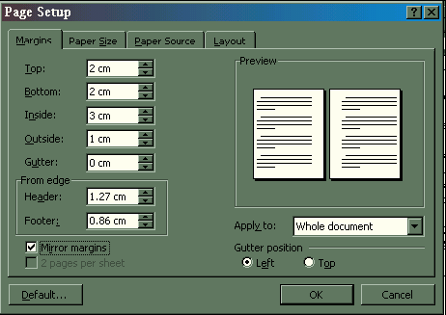
Jika pilihan ini kita aktifkan, maka pada tab margin akan ada perubahan pilihan seperti berikut ;

Slide 62
Perubahan terjadi pada option left dan right dimana kedua option ini diganti dengan nama Inside dan Outside.
Inside, digunakan untuk pengaturan batas dokumen yang bagian dalam.
Outside, digunakan untuk pengaturan batas dokumen bagian luar.
• 2 pages per sheet, artinya option ini digunakan jika kita ingin mengatur dokumen agar dicetak dua halaman dalam satu kertas.

Slide 63
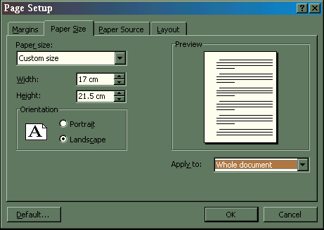
2. Tab Paper Size, digunakan dalam pengaturan ukuran kertas dan orientasi pencetakan dokumen.

Slide 64
• Paper size, digunakan untuk mengatur ukuran kertas yang digunakan. Jika kita klik simbol _ini, maka akan muncul sejumlah ukuran kertas yang disediakan oleh Word 2000. Kita tinggal pilih jenisnya. Jika ukuran kertas yang kita gunakan tidak ada yang cocok dengan yang disediakan oleh Word 2000, maka pilihlah option Custom Size.
• Width, digunakan untuk pengaturan ukuran lebar kertas jika kita memilih option custom size.
• Height, sama halnya dengan width, tapi option ini digunakan untuk pengaturan tinggi kertas yang kita miliki.

Slide 65
• Tab Orientation, digunakan untuk menetukan arah percetakan halaman. Arah pengaturan halaman dokumen ini terbagi dua, yaitu ;
• Portrait, adalah metode pengaturan halaman dokumen dengan arah tegak (vertikal), sedangkan
• Landscape, adalah metode pengaturan halaman dokumen dengan arah melebar (horizontal)

Slide 66
• Apply to, digunakan untuk menentukan data jenis pengaturan. Pada option ini terdapat beberapa option lagi sebagai berikut ;
• Whole document, artinya pengaturan margin berlaku untuk seluruh dokumen.
• This point forward, artinya pengaturan dokumen ini berlaku mulai dari halaman yang aktif (yaitu pada posisi insertion point) sampai halaman terakhir.

Slide 67
• This section, artinya pengaturan margin hanya berlaku pada halaman yang aktif saja.
• Selected text, pengaturan hanya berfungsi pada teks yang ditandai saja.
• Default, digunakan untuk merubahan pengaturan setting yang dibuat tadi ke bentuk default dari Word 2000.
3. tab Paper Source dan Layout

Slide 68
2. Pengaturan Huruf (Font )
Untuk pengaturan huruf ini kita dapat menggunakan dua cara, yaitu ;
1. Menggunakan toolbar
Dengan metode kita hanya dapat melakukan pengaturan terhadap jenis huruf dan ukuran yang digunakan. Caranya ;
• Tandai terlebih dahulu teks yang ingin kita robah.
• Klik item font yang terdapat pada toolbar standar, sehingga muncul daftar huruf yang disediakan oleh Word 2000. Kliklah huruf pilihan Anda.
• Untuk merubah ukuran huruf, kliklah item font size yang disebelah item font lalu kliklah ukuran huruf yang diinginkan.

Slide 69
2. Menggunakan menu
Jika kita gunakan metode ini, kita dapat menggunakan beberapa efek yang menarik. Caranya ;
• Tandai terlebih dahulu teks yang ingin kita robah.
• Klik menu Format, lalu pilih dan klik sub menu Font, sehingga muncul kotak dialog font, Gambar 2.17.

Slide 70
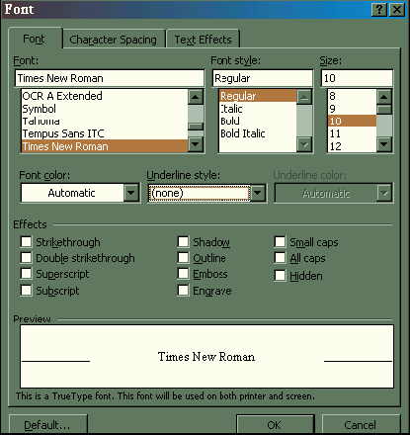
Untuk melihat efek dari perubahan setting yang kita buat, dapat dilihat pada kotak preview
.

Slide 71
Keterangan :
1. Tab Font, digunakan untuk pengaturan jenis huruf, model garis bawah dan efek dari huruf dll. Pada tab ini terdapat pilihan sebagai berikut ;
• Font, digunakan untuk memilih jenis huruf yang telah diinstal pada Word 2000.
• Font Style, digunakan untuk pengatur model huruf, apakah cetak tebal (bold), miring (italic), gabungan tebal dengan miring atau model reguler (standar)

Slide 72
• Size, digunakan untuk menentukan ukuran huruf yang telah dipilih.
• Font Color, digunakan untuk menentukan jenis warna dari huruf yang
dipilih.
• Underline Style, digunakan untuk menentukan jenis garis bawah yang diinginkan. Untuk memilih jenis garis bawah, klik-lah tab ini lalu pilih dan klik jenis garis bawah yang diinginkan.
• Underline Color, digunakan untuk menentukan warna dari garis bawah yang dipilih.
• Effects, digunakan jika kita ingin memberikan efek khusus terhadap teks. Pada option terdapat beberapa pilihan sbb;

Slide 73
• Strikethrough, memberikan tulisan dengan diberi garis ditengah tesk
tersebut. Contoh “ Efek Strikethrough “
• Double Strikethrough, sama dengan efek diatas bedanya pada jenis ini garisnya dua. Contoh “ Efek Double Strikethrough “
• Superscript, akan memberikan efek, teks akan naik ½ tinggi huruf. Biasanya digunakan untuk membuat perpangkatan, seperti “ 4 2“
• Subscript, akan memberikan efek, teks akan turun ½ tinggi huruf. Biasanya digunakan dalam penulisan kata-kata ilmiah, seperti “ H2O “

Slide 74
• Shadow, digunakan untuk memberikan efek bayangan terhadap teks yang dipilih. Contoh “Efek dari Shadow””
• Outline, efek dari option ini adalah teks yang dipilih akan ditampilkan hanya kerangkanya saja. Contoh “ “
• Emboss, akan memberikan efek teks tampak seperti menonjol dari yang lain. Contoh “ Efek Emboss “
• Effeekk EEmbboossss
• Engrave, kebalikan dari emboss, jenis ini memberikan efek seperti efek ukiran. Contoh “ Efekk Enngrave “
• EEffeek EEnggrraavvee
• Small Caps, memberikan efek huruf dicetak secara kapital tapi ukurannya berbeda dengan huruf yang awalnya ditulis besar dengan yang ditulis kecil. Contoh tulisan “Efek Small Caps” diberi efek small caps menjadi “ EFEK SMALL CAPS ”

Slide 75
• All Caps,akan memberikan efek semua tulisan yang mulanya kita ketik dengan huruf besar dan kecil akan dirubah menjadi huruf besar semua. Contoh tulisan “efek all caps” diberi efek all caps berubah menjadi “ EFEK ALL CAPS “
• Hidden, efek dari pilihan ini akan mengakibatkan teks yang pilih tidak akan nampak dilayar padahal tersebut ada. Contoh tulisan “ Efek Hidden” setelah diberikan efek hidden akan menjadi “ “. Nah loh, hilangkan !. Padahal teks tersebut ada diantara tanda kutip diatas Catatan : Untuk mengembalikan teks yang salah dalam pemberian efek cukup dengan menghilangkan tanda ceklis pada pilihan efek yang dipilih. Satu teks dapat diberi lebih dari satu efek. Contoh “ Rumus Kimia untuk air adalah H2O “.
2. Tab Character Spacing dan tab Text Effect

Slide 76
Pengaturan Teks
Cara pengaturan teks ;
1. Tandai terlebih dahulu teks yang akan di olah.
2. Kemudian klik icon tentang pengaturan teks ini yang terdapat pada toolbar formatting.

Slide 78
Jenis – jenis efek

Slide 80
Pengaturan Paragraf
Untuk mengatur tatanan paragraph dari dokumen yang kita buat dapat dilakukan dengan cara sebagai berikut ;
1. Klik menu Format
2. Pilih dan klik sub menu Paragraf, maka muncul jendela paragraph seperti berikut ;

Slide 81
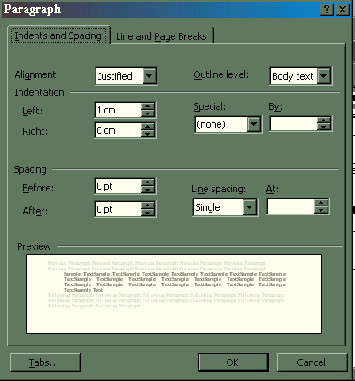

Slide 82
Keterangan :
• Alignment, digunakan untuk pengaturan jenis perataan teks. Pada option ini terdapat 4 pilihan, yaitu (1) Rata kiri (align left), (2) Rata tengah (center), (3) Rata kanan (align right) dan (4) rata kira kanan (justified). Lihat pembahasan tentang pengaturan teks.
• Left, digunakan untuk menentukan indentasi paragraph dari batas kiri halaman.
• Right, digunakan untuk menentukan indentasi paragraph dari batas kanan halaman.

Slide 83
• Before, digunakan untuk mengatur spasi sebelum baris (teks) yang sekarang.
• After, digunakan untuk mengatur spasi setelah baris (teks) yang sekarang.
• Line Spacing, digunakan untuk menentukan spasi dari teks. Pada option ini terdapat beberapa pilihan sesuai dengan yang dikehendaki.
• Special, digunakan untuk menentukan jenis paragraph, apakah menjorok kedalam (first line) atau menggantung (hanging) sedangkan jaraknya ditentukan pada option by yang terletak disebelah kanan option ini.

Slide 84
Membuat Daftar Bullet dan Nomor
Bullet dan Nomor adalah gambar-gambar kecil yang berfungsi untuk
mempercantik tampilan dari suatu rincian atau urutan tertentu yang otomatis
dilakukan oleh komputer. Misalnya pada bagian keterangan pengaturan paragraph
diatas, digunakan gambar yang berbentuk orang.

Slide 85
Langkah-langkah membuat Bullet dan Nomor
1. Klik menu format
2. Lalu pilih dan klik Bullets and Numbering, sehingga muncul jendela bullets and numbering.
3. Pilih model bullet yang diinginkan lalu tekan klik OK. Jika ingin melihat gambar yang lain , klik customize.

Slide 86
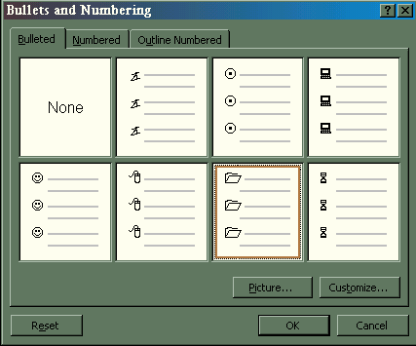

Slide 87
Membuat Header dan Footer
Header(catatan kepala) adalah teks yang khusus diletakkan dibagian atas
halaman yang selalu tampil pada setiap halamannya. Sedangkan Footer(catatan kaki)
kebalikan dari header. Header dan footer ini sering dibuat untuk memberikan
keterangan dari naskah yang diketik.

Slide 88
Langkah-langkah membuat header dan footer
1. Klik menu View.
2. Pilih dan klik tab Header and Footer sehingga insertion point otomatis berada pada bagian atas dokumen (membuat header).
3. Ketikkan teks yang untuk header sesuai dengan keinginan kita, lalu tekan tanda panah bawah untuk berpindah ke footer.
4. Ketikkan teks untuk footer dan klik ganda diluar kotak header dan footer untuk keluar dari format ini.

Slide 89
Membuat Tabel
Untuk membuat table dalam Word 2000 dapat dilakukan dengan cara
1. Klik menu Table
2. Pilih tab Insert lalu klik tab Table, sehingga muncul jendela sbb ;

Slide 90
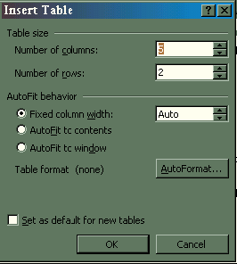
. Jendela Table

Slide 91
Keterangan
• Option Number of Column digunakan untuk menentukan jumlah kolom dari tabel.
• Option Number of Rows digunakan untuk menentukan jumlah baris dari tabel.
• Pada tab AutoFit behavior terdapat 3 option yang dapat dipilih sesuai dengan tabel yang akan dibuat.
1. Option Fixed column width akan membuat tabel pada area aktif dengan ukuran kolom yang ditentukan pada option yang terletak disebelah opton ini .

Slide 92
2. Option autoFit to contents width akan membuat tabel pada area aktif yang lebar kolomnya akan otomatis disesuaikan dengan isi kolom.
3. Option autoFix to windows akan membuat tabel pada area yang aktif yang lebar kolomnya akan otomatis disesuaikan dengan lebar windows.
• Jika ingin membuat tabel dengan format yang disediakan oleh Microsoft Word, dapat memilih pada tab Auto Format.

Slide 93
Mencetak Dokumen
Langkah-langkah membuat mencetak dokumen ;
1. Klik menu file
2. Lalu pilih dan klik Print, sehingga muncul jendela print sebagai berikut

Slide 94
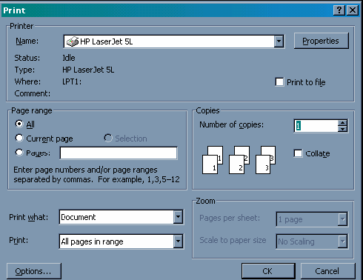

Slide 95
Keterangan :
• Pada tab Name, pilih jenis printer yang aktif di komputer dengan mengklik tanda panah yang terdapat disebelah kanan option ini (_).
• Kita juga bisa mencetak dokumen ini ke file dengan cara menandai option print to file.
• Pada tab page range ada tiga alternatif pencetakan yang disediakan oleh Microsoft Word.

Slide 96
a. ALL, berfungsi untuk mencetak seluruh isi dokumen.
b. Current page, berfungsi untuk mencetak halaman dokumen yang sedang aktif saja (halaman yang aktif ditentukan oleh
c. posisi kursor pada saat pencetakan).
d. Pages, berfungsi untuk mencetak halaman tertentu dari suatu dokumen dengan mengetikan nomor halaman dokumen yang akan dicetak dan dipisahkan dengan tanda koma. Contoh kita akan mencetak halaman 1, 2, 5. dan 10, maka pada kolom page range isikan 1,2,5,10. Jika ingin mencetak dokumen pada range tertentu, misalnya ingin mencetak halaman 2 sampai dengan halaman 10m maka cukup diketikkan 2 - 10, atau mengetikkan 1,2,5-10 jika ingin mencetak halaman 1, 2 dan halaman 5 sampai dengan 10.

Slide 97
• Pada option print what isikan document jika ingin mencetak dokumen.
• Option prints dapat kita pilih alternatif pencetakan, apakah hanya mencetak halaman ganjil (odd) atau genap (event) saja, atau keduanya (allranges)
• Tab copies digunakan untuk menentukan jumlah salinan (copian) dari dokumen yang akan dicetak. Jika kita mencetak 5 rangkap maka isilah dengan angka 5. 􀂸 Option properties dapat digunakan untuk menset jenis kertas, kualitas pencetakan, dan lain-lain.
3.Klik OK untuk melakukan proses pencetakan.

Slide 98
Wassalamu’alaikum . Wr. Wb.
Alhamdulillah.....
Mohon maaf apabila
ada kekeliruan.....

